Slide 1
Муниципальное образовательное учреждение средняя общеобразовательная школа с.Свищёвки Белинского района Пензенской области Проект «Старт в науку» Тема: Автоматизация башни Рожновского Выполнили: ученики 11 класса Петров Александр Фомин Николай Фомин Иван Научный руководитель: Новиков М.Н. учитель физики Свищёвка 2013 .

Slide 2
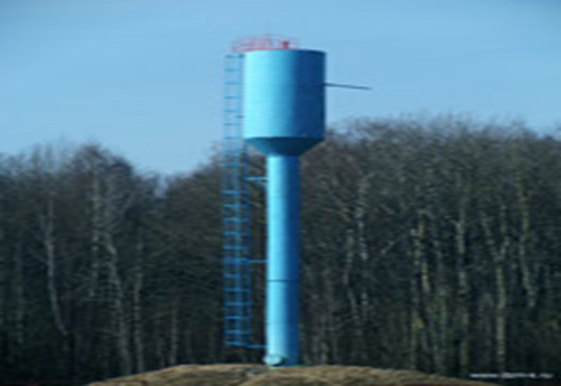
Общая характеристика полезных для хозяйства свойств и область возможного применения:
В сельском хозяйстве расходуется большое количество воды в жилищно-коммунальном секторе, на поение животных и птицы уход за ними, приготовления кормов, мойку доильной аппаратуры, посуды на переработку продукции животноводства, полив приусадебных участков и на другие цели. Водоснабжение является трудоёмким процессом, электрификация и автоматизация которого облегчает труд человека и повышают его производительность. Надежность является одним из важнейших свойств, которыми должна обладать система водоснабжения. Всякая инженерная система массового обслуживания, система водоснабжения должна быть запроектирована и устроена так, чтобы она удовлетворяла требованиям потребителей воды при нормальной работе (то есть будучи полностью исправной) и чтобы уровень снабжения потребителей не падал ниже установленного допустимого предела при возникновении в ней любых возможных неисправностей. Указанное снижение уровня водоснабжения может выразиться в снижении количества подаваемой воды, в снижении давлений в критических точках сети, в ухудшении качества подаваемой воды и т. д. Надежность систем сельскохозяйственного водоснабжения непосредственно влияет на их технико-экономические показатели при эксплуатации: снижение срока окупаемости; экономию от снижения себестоимости воды; сохранение или улучшение качества воды в результате наличия совершенных типов зданий, сооружений и оборудования; экономию затрат на капитальный и текущий ремонт, а также единовременных затрат.(1) В сельском хозяйстве применяют безбашенные и башенные насосные установки. Так как сельские населённые пункты в основном относятся к III-eй категории электроснабжения то в сёлах получили распространение башенные насосные установки. Наличие водонапорной башни в башенной насосной установки позволяет иметь требуемый напор и необходимый запас воды, а также обеспечивает работу электронасосного агрегата с наибольшим К.П.Д при значительном сокращении времени работы в течение суток по сравнению с работой насосного агрегата непосредственно водоразборную сеть.

Slide 3
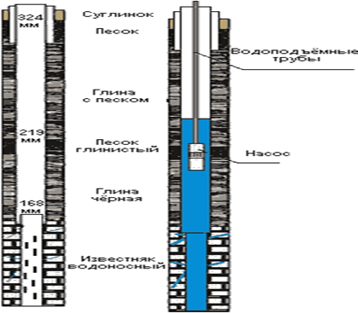
Буровые скважины:
Буровые скважины — наиболее распространенный вид водоприемных сооружений для систем сельскохозяйственного водоснабжения. Буровые скважины применяют обычно при сравнительно глубоком залегании водоносных пластов и значительной их мощности. В связи с этим характерной особенностью скважин является относительно малый диаметр (облегчающий прохождение большой толщи пород) и относительно большая длина водоприемной части. В тех случаях, когда этого требуют гидрогеологические условия, водопри­емную часть скважин оборудуют специальными фильтрами.

Slide 4
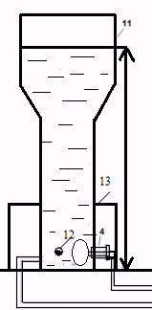
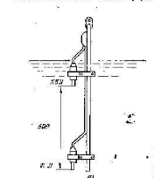
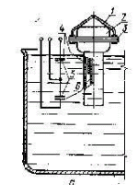
Постановка задачи:
Таким образом, наиболее распространенная схема механизированного водоснабжения поселков, животноводческих ферм и комплексов состоит из следующих сооружений: буровой ( артезианской) , напорно-регулирующих сооружений и разводящей сети . Артезианская скважина, водоподъёмное оборудование, водонапорные ёмкости (башня Рожновского), распределительная сеть с запорно-регулирующей арматурой образуют систему водоснабжения объектов. Применяемые сельском хозяйстве систем управления (САУНА, КАСКАД, СУЗ), предназначены для местного, автоматического и дистанционного управления электронасосами. Система состоит из станций управления, электронных датчиков в баке водонапорной башни , реле давления, манометра типа ЭКМ и датчика сухого хода. Станции управления расcчитаны на работу в длительном режиме. Датчики уровней воды и датчики «сухого хода» закрепляются вертикально и обеспечивают контроль уровня воды(в баке, скважине) при температуре воды от 274 до 313 К (от 1 до 40 ^{О} С).Реле давления и температуры располагают либо на нагнетательном , либо в башне, либо расходном водопроводах.(3) Все вышеперечисленные схемы автоматизации имеют недостатки:
а) место расположения датчиков на высоте;
б) отказы в зимний период, связанные с обледенением;
в) трудности в обслуживании как в летний так и в зимний период;
г) расположение датчиков и реле в особо сырых помещениях;
д) воздушные прокладки сигнального кабеля;
е) гидравлические удары ,падения давления.

Slide 5
Предлагается иная схема автоматического управления системой водоснабжения с
использованием артезианской скважины и башни Рожновского.
Система состоит :
1.Щит управления;
2.Электроконтактный манометр ДМ5012Сг
3.Датчик давления;
4.Металопластиковая труба Д-15мм; L=30м
5.Контрольный манометр;

Slide 6
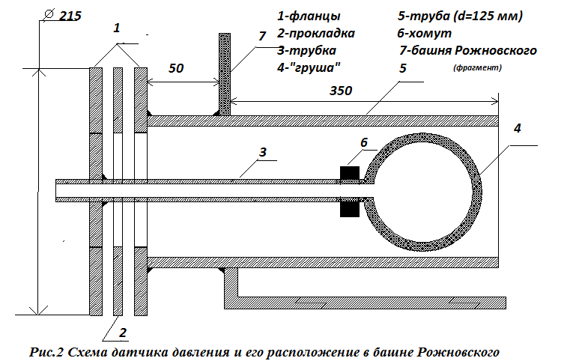
Предлагаемый проект датчика давления:
Разработанный вариант «незамерзающего» датчика давления предполагает его размещение как в служебном колодце так и открытую установку внизу в «теле» башни Рожновского.
Датчик состоит из двух стандартных фланцев 1 диаметром 100мм(D=100) один из которых «глухой», резиновой прокладки 2 трубы5 (d=125 мм, L=400мм), приваренных к фланцу 1, трубки 3 (L=300мм, d-G1/2’’), на одном из концов нарезана резьба, а на другом «ёрш». Левый конец трубки вварен в левый фланец, а на другой конец (ёрш) надета «груша» 4 и закреплена с помощью хомута 6. Длина трубки 3 выбрана таким образом чтобы » груша» 4 располагалась на расстоянии 250 мм от боковой стенки башни Рожновского.( Толщина намерзания льда на в внутренней стенке башни 200-250мм согласно (2) Таким образом «груша» 4 находится всегда в воде .

Slide 7
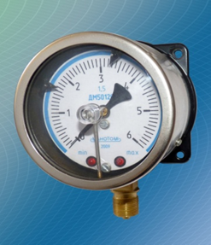
Основные технические характеристики
•Диапазоны показаний приборов:
ДМ5012Сг - от 0 до 1; 1,6; 2,5; 4; 6; 10; 16; 25; 40; 60; 100; 160; 250; 400; 600; 1000; 1600 кгс/см2
ДВ5012Сг - от -1 до 0 кгс/см2
ДМ5012Сг - от -1 до 0,6; 1,5; 3; 5; 9; 15; 24 кгс/см2
По заказу приборы поставляются в единицах измерения кПа (до 6 кгс/см2), МПа (свыше 9кгс/см2)
•Диаметр корпуса - 100; 160 мм
•Класс точности - 1,5 (по заказу - 1,0) диаметр корпуса 160мм
•Степень защиты - 1P54
•Масса приборов:
- в корпусе диаметром 100 мм - 1,2 кг;
- в корпусе диаметром 160 мм - 1,9 кг.
•Средний срок службы - 10 лет
•Приборы выдерживают воздействие вибрации в диапазоне частот от 5 до 35 Гц с амплитудой 0,35 мм (группа L1 по ГОСТ 12997-84)
•Климатическое исполнение по ГОСТ 15150-69
oУ3 - по умолчанию приборы имеют исполнение У3 (диапазон рабочих температур -40 до +60°С)
oУ3.1 - по умолчанию приборы имеют исполнение У3.1 (диапазон рабочих температур -25 до +60°С)
oТ3 - по заказу приборы имеют исполнение Т3 (диапазон рабочих температур -5 до +60°С)
•Резьба присоединительного штуцера
o-//- - по умолчанию метрическая резьба М20х1,5-8g

Slide 8
Преимущества манометра ДМ5012Сг
• Отсутствие механических контактов, эффектов дребезга, подгорания;
• "Мягкое" включение коммутируемых цепей, коммутатор включается при прохождении коммутируемого напряжения сети через "0";
• Изменение исполнения и значения установок сигнализирующего устройства;
• Погрешность срабатывания установок - 0,5 - 1%;
• Повышенная мощность коммутируемой цепи - значение тока до 5 А. диаметр корпуса 100мм

Slide 9
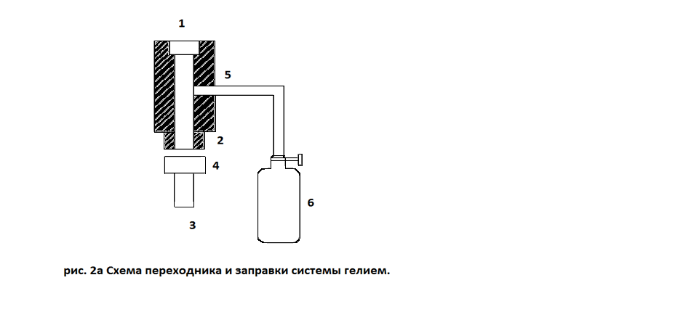
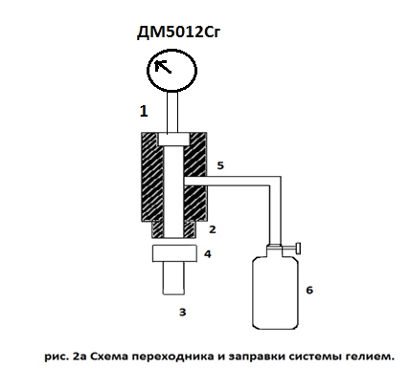
Порядок сборки датчика:
В служебном колодце 4 башни вырезается отверстие (круг) диаметром 125 мм, в которое вставляется труба, приваренная к фланцу , и приваривается на расстоянии 50 мм от башни. В отверстие правого фланца 1 вставляется левый фланец 1 с прокладкой 2 и с помощью 4-х болтов фиксируется и герметизируется. ( на эскизе не показано)
Сборка и заправка системы гелием:
На вход манометра ДМ 5012 СГ при помощи резьбы М20х1,5 1 устанавливается переходник(рис.2а).
Конец 2 переходника соединяется с трубкой 3 при помощи фитинга 4.
В ниппель 5 из баллона 6 подают гелий и выдувают воздух (конец заправки: смена звука)
и накручивают гайку G1/2 на конец датчика. По показаниям манометра ДМ 5012Сг устанавливают
избыточное давление в системе 0,03-0,05 МПа.[4 ](для компенсации изменения давления
от температуры, силы тяжести и силы Архимеда)

Slide 10
Расчёт массы гелия для системы «датчик-манометр»:
Возрастание и падение давления p₀ в системе датчик-сигнальная трубка-манометр подчиняется законам идеального газа, т.к. гелий газ, приближённый к идеальному.[4] Тогда давление в трубке подчиняется формуле: p₀=nkT =NkT/V=mN_{a}kT/MV= 4mN_{a}kT/МПd²L (1) где: p₀₋ давление в системе в Па (p₀=1,03*10⁵ ) n -концентрация молекул T- абсолютная температура в К (Т=273К) m-масса гелия в сигнальной трубке ,кг N_{a}-число Авогадро, 6,02*10²³ моль⁻¹ k- постоянная Больцмана, 1,38*10⁻²³ Дж/К M-молярная масса гелия,(М_{He}= 4*10⁻³ кг/моль) V- объём газа в сигнальной трубке, м³ П- число 3,14 d- диаметр сигнальной трубки, м (d=1,2*10⁻²) L-длина сигнальной трубки, м (L=30) Из формулы(1) найдём массу гелия, необходимого для заправки системы: m= p₀МПd²L/4N_{a}kT (2) m=1,03*10⁵ * 4*10⁻³*3,14*(1,2*10⁻²)² *30/4*6,02*10²³*1,38*10⁻²³*273=0,6*10⁻³ кг Сигнальная трубка располагается в футляре, в качестве которого применяется полиэтиленовая труба диаметром 32 мм. Футляр вместе с трубкой укладывается ниже глубины промерзания ( для средней полосы 1,6 м)/ [3] Это сделано с тем расчётом, чтобы сезонные колебания температуры мало влияли на изменение давления в сигнальной трубке. (ф 1)

Slide 11
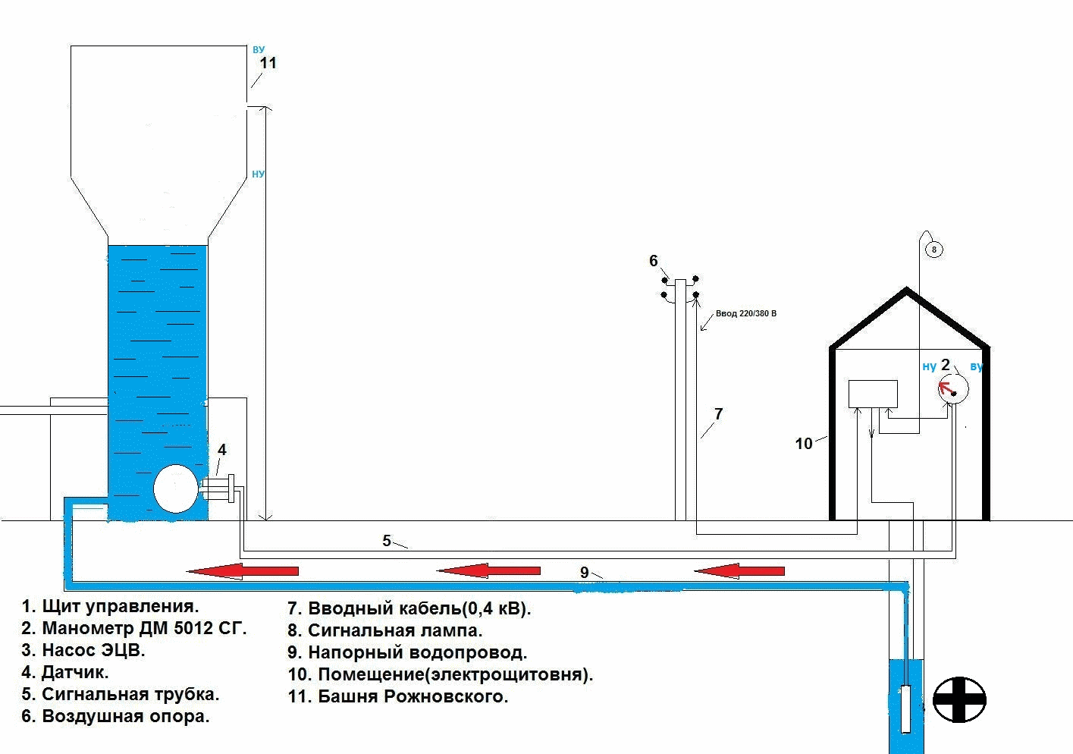
Общий принцип работы:
При включении ЭЦВ в сеть 0.4 кВ насос начинает подавать воду в башню Рожновского, при этом повышается уровень воды а значит и давление, которое воздействует на резиновый шар, сжимая его. Резиновый шар связан с манометром ДМ5012Сг посредством трубы (металлопласт) заполненной гелием.
По закону Паскаля[5] давление произведённое на жидкость или газ передается во все точки объёма одинаково, т.е. манометр, размещённый в электрощитовой 1 показывает гидростатическое давление в башне Рожновского. Устанавливая верхний и нижний предел на манометре ДМ5012Сг, мы устанавливаем соответственно верхний и нижний уровень в башне Рожновского . Контакты манометра ДМ5012Сг включает в схему управления насосом ЭЦВ.

Slide 12
Электрическая схема управления:
При включении выключателя В1 (АП-50) напряжение подаётся на клеммы магнитного пускателя К3 и реле контроля фаз К4. При отсутствии обрыва фаз, реле контроля фаз К4 срабатывает и замыкает контакт К4. Напряжение подаётся на тумблер К2. При включении тумблера В4 в положение «Авт» ток проходит по цепи замыкающий контакт К4, контакт В4, контакт НУ В3, катушка реле К1. При включении реле К1 блокируются замыкающие контакты К1, К3. Включается магнитный пускатель К3,двигатель М запускается и начинается подача воды в башню Рожновского. Сигнальная лампа Л2 загорается так как цепь питания заблокирована замыкающим контактом К3. По мере повышения уровня в башне контакт НУ В3 размыкается, но пускатель К3 не обесточивается, т.к. цепь заблокирована замыкающим контактом К3. При достижении предельного уровня в башне срабатывает замыкающий контакт ВУ манометра В3, срабатывает реле К2, которая размыкает цепь питания катушки К3 размыкающим контактом К2, цепь обесточивается, подача воды прекращается, сигнальная лампа Л2 обесточивается. По мере расходования воды уровень в башне понижается и при достижении предельного нижнего уровня (программа задаётся при помощи настройки ДМ 5012 Сг) замыкается контакт НУ манометра В3 и процесс повторяется.[3]
В отличие от заводских схем управления (САУНА, КАСКАД, СУЗ) ,такой щит управления можно изготовить в домашних условиях, который отличается от вышеназванных выбором доступных и дешёвых элементов, характеризуются простотой технического обслуживания и текущего ремонта. Заводские щиты управления изготовляют на базе интегральных схем, и любой перепад напряжения ( что не редкость в сельской местности) приводит к выходу всего щита управления.

Slide 13
Электрическая и монтажная схемы щита управления ЭЦВ6-10-110

Slide 14
Принцип работы щита управления:

Slide 15
Экономическая эффективность проекта:
Для расчёта экономической эффективности устройства в качестве примера выберем наиболее распространённый агрегат ЭЦВ6-10-110 Технические характеристики: [8,9]
Подача, м³/ч | 10
Напор, м | 110
Потребляемый ток, А | 12
Мощность, кВт | 5,5
Частота вращения, об/мин | 3000
КПД | 0.7

Slide 16
Таблица1. Расчёт экономической эффективности проекта

Slide 17
Рис 4. Зависимость стоимости электрической энергии(тыс. рублей) от продолжительности включения (ПВ, %) агрегата ЭЦВ:-10-110
Из графика видно, что при уменьшении продолжительности включения (ПВ) снижается потребление электроэнергии и связанное с ним стоимость затрат на услуги водоснабжения. При этом уменьшается износ оборудования, главным из которых является насос ЭЦВ. Сам агрегат относительно дорог(15-20 тыс. руб), а стоимость его демонтажа превышает стоимость ЭЦВ в 1,5-2 раза .(25-30 тыс. руб)

Slide 18
Заключение:
Практическая реализация предложенного проекта позволит: а) разместить оборудование в доступных местах; б) снизить затраты на техническое обслуживание и ремонт; в) сократить число оперативных переключений ; г) практически снять вопрос о защите электрооборудования от работы в неполнофазном режиме; д) избежать неконтролируемый расход воды(перелив) е) снизить себестоимость продукции. Мы думаем, что наш проект вызовет интерес не только у вас, но и у специалистов, которые непосредственно занимаются водоснабжением сельских населённых пунктов.

